Slide 1


Slide 2

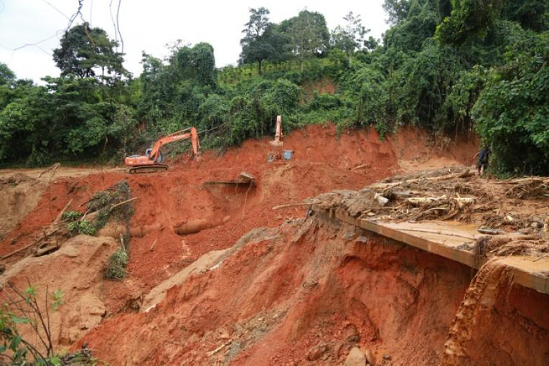
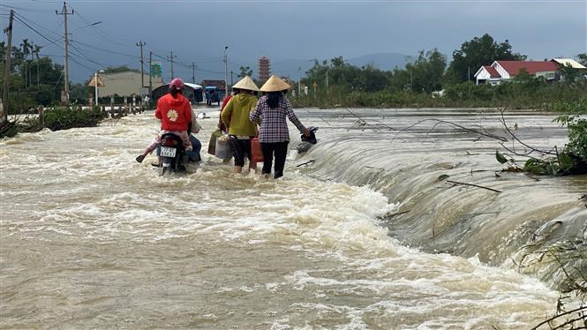
Rừng có tác động như thế nào đến đời sống của con người?
Ở Việt Nam có những loại rừng nào?

Slide 3
Chương 3: TRỒNG, CHĂM SÓC
VÀ BẢO VỆ RỪNG
BÀI 6: RỪNG Ở VIỆT NAM
RỪNG Ở VIỆT NAM
1. VAI TRÒ CỦA RỪNG
2. MỘT SỐ LOẠI RỪNG PHỔ BIẾN Ở VIỆT NAM

Slide 4

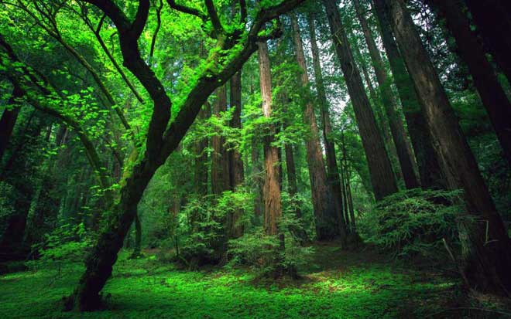
BÀI 6: RỪNG Ở VIỆT NAM
1. VAI TRÒ CỦA RỪNG
Rừng là gì?

Slide 5
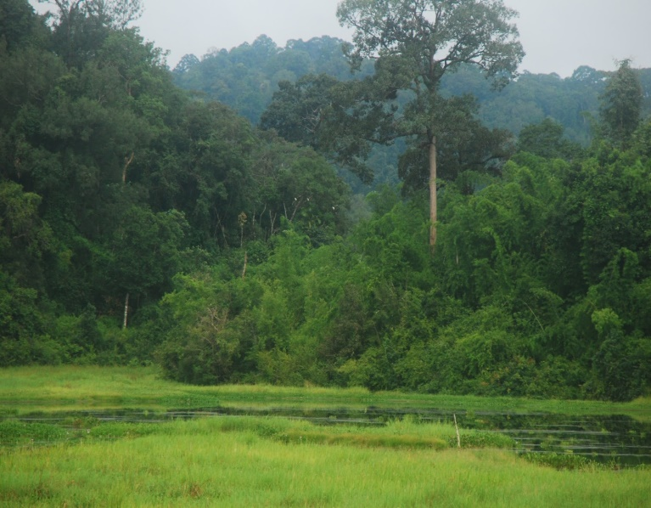
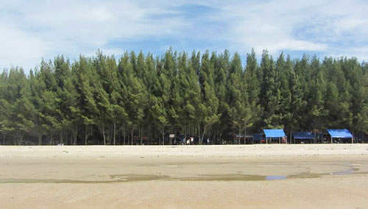
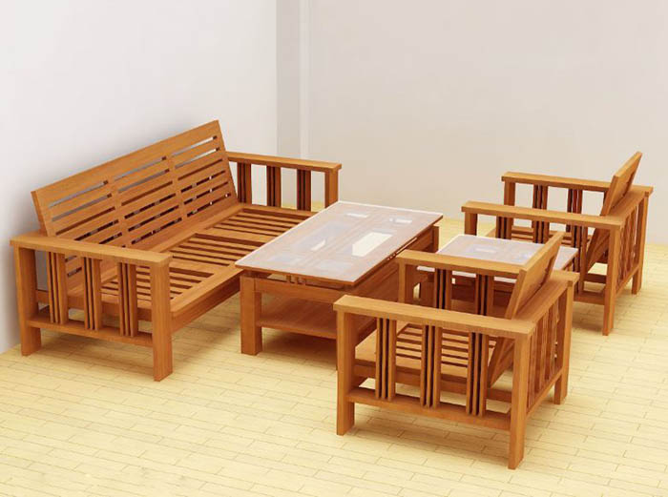
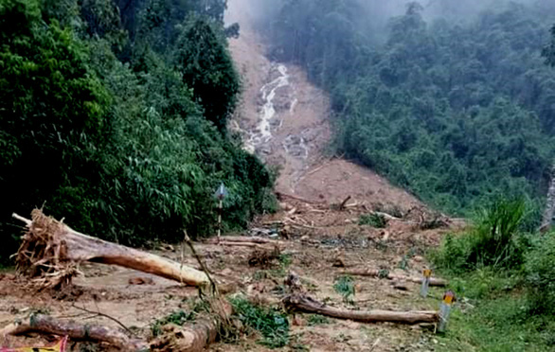
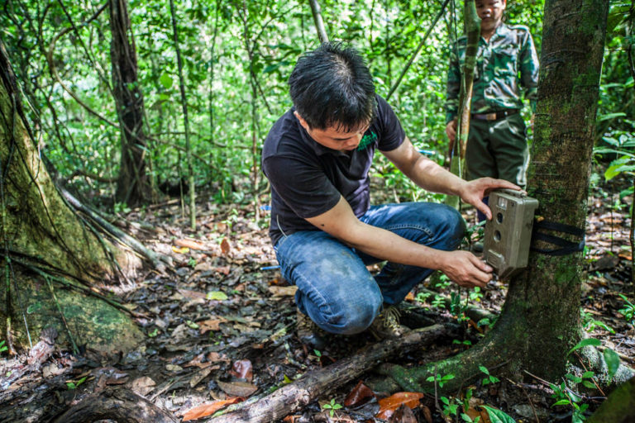
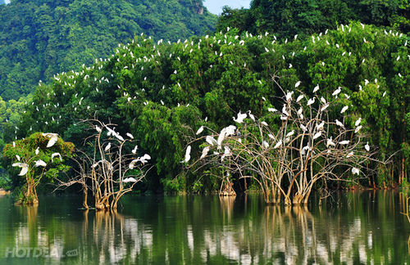
1. VAI TRÒ CỦA RỪNG
Thảo luận nhóm (2 phút): Em hãy nêu vai trò của rừng đối với môi trường, đời sống và sản xuất trong mỗi trường hợp được được minh họa ở Hình 6.1.
Oxygen
Carbon
dioxide
Hãy nêu yêu cầu của chuồng trại nuôi gà thể hiện trong mỗi trường hợp được minh họa ở hình 11.2.
b
c
a
d
e
f

Slide 6
BÀI 6: RỪNG Ở VIỆT NAM
1. VAI TRÒ CỦA RỪNG
Oxygen
Carbon
dioxide
b
a
c
cải tạo môi trường, hấp thụ khí carbon dioxide, bụi trong không khí và thải ra khí oxygen, giúp điều hòa khí hậu.
chắn gió, chống cát di động ven biển, che chở vùng đất phía trong đất liền.
cung cấp nguyên liệu cho sản xuất các vật dụng cần thiết cho con người.

Slide 7
BÀI 6: RỪNG Ở VIỆT NAM
1. VAI TRÒ CỦA RỪNG
d
e
f
chống xói mòn, hạn chế hiện tượng sạt lở đất.
phục vụ nghiên cứu khoa học.
bảo tồn thiên nhiên, động vật và thực vật rừng.

Slide 8

BÀI 6: RỪNG Ở VIỆT NAM
Hãy kể những ngành sản xuất sử dụng nguyên liệu từ rừng.
- Ngành chế biến gỗ và sản xuất sản phẩm từ gỗ:
- Ngành chế biến hương liệu và tinh dầu. (từ các bộ phận của cây:hoa, lá, cành, thân..)
- Ngành chế biến và cung cấp dược liệu, thuốc.
- Ngành chế biến nhựa để sản xuất keo..

Slide 9
BÀI 6: RỪNG Ở VIỆT NAM
1. VAI TRÒ CỦA RỪNG
Kể từ năm 2013, sự kiện “ Ngày quốc tế về rừng” được các quốc gia tổ chức vào ngày 21 tháng 3 hằng năm để nâng cao nhận thức về tầm quan trọng của rừng, thúc đẩy các hoạt động bảo vệ và phát triển rừng, góp phần giảm lượng khí thải carbon dioxide để hạn chế hiện tượng nóng dần lên của Trái Đất do hiệu ứng nhà kính.

Slide 10
BÀI 6: RỪNG Ở VIỆT NAM
1. VAI TRÒ CỦA RỪNG
Hãy cho biết vai trò của rừng đối với môi trường, đời sống và sản xuất ?
- Bảo vệ cải tạo môi trường.
- Phục vụ tích cực cho đời sống, sản xuất con người.
- Phục vụ nghiên cứu khoa học.

Slide 11
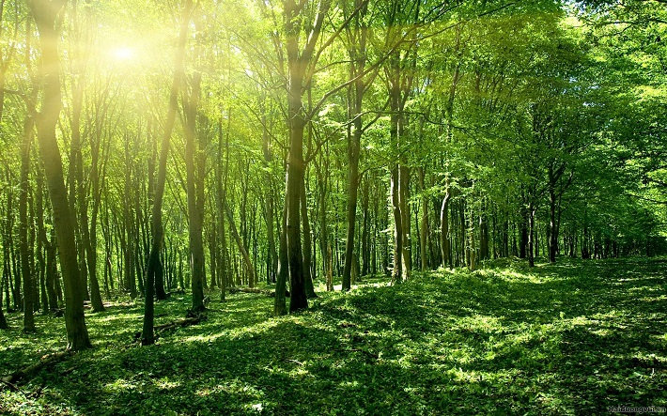
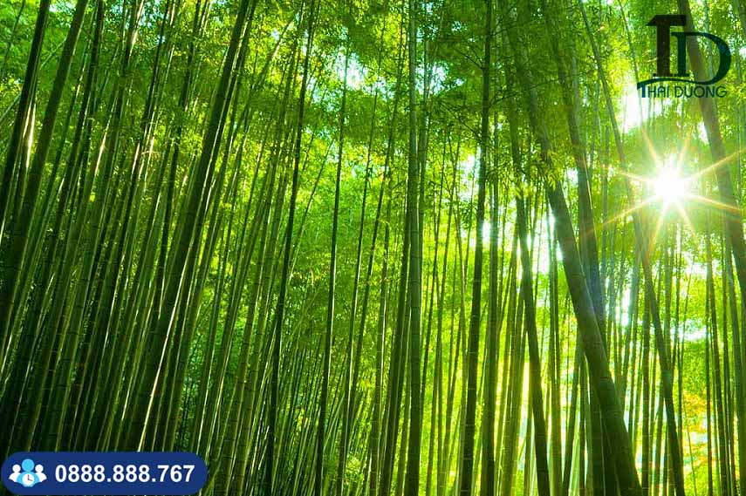
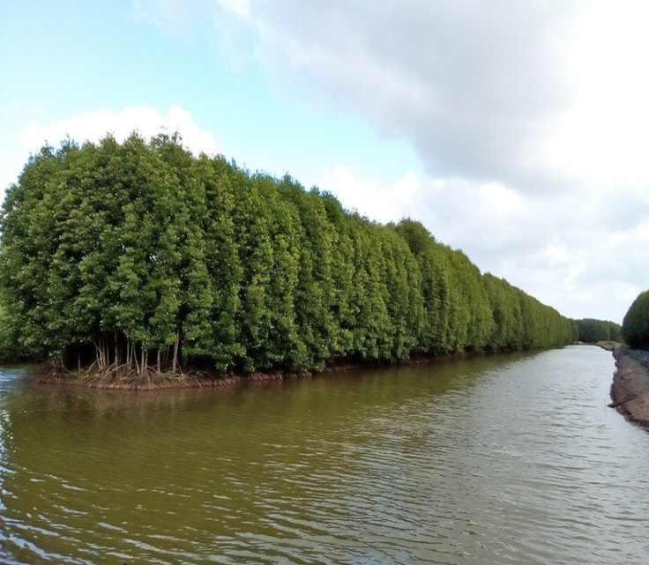
BÀI 6: RỪNG Ở VIỆT NAM
2. Một số loại rừng phổ biến ở Việt Nam
Rừng nguyên sinh
Rừng tre nứa
Rừng nguyên sinh
Những loại rừng ở hình 6.2 được gọi tên theo đặc điểm nào của rừng?

Slide 12
BÀI 6: RỪNG Ở VIỆT NAM
2. Một số loại rừng phổ biến ở Việt Nam
Rừng nguyên sinh
Rừng tre nứa
Rừng nguyên sinh
Nguồn gốc hình thành
Theo điều kiện lập địa
Theo loài cây

Slide 13
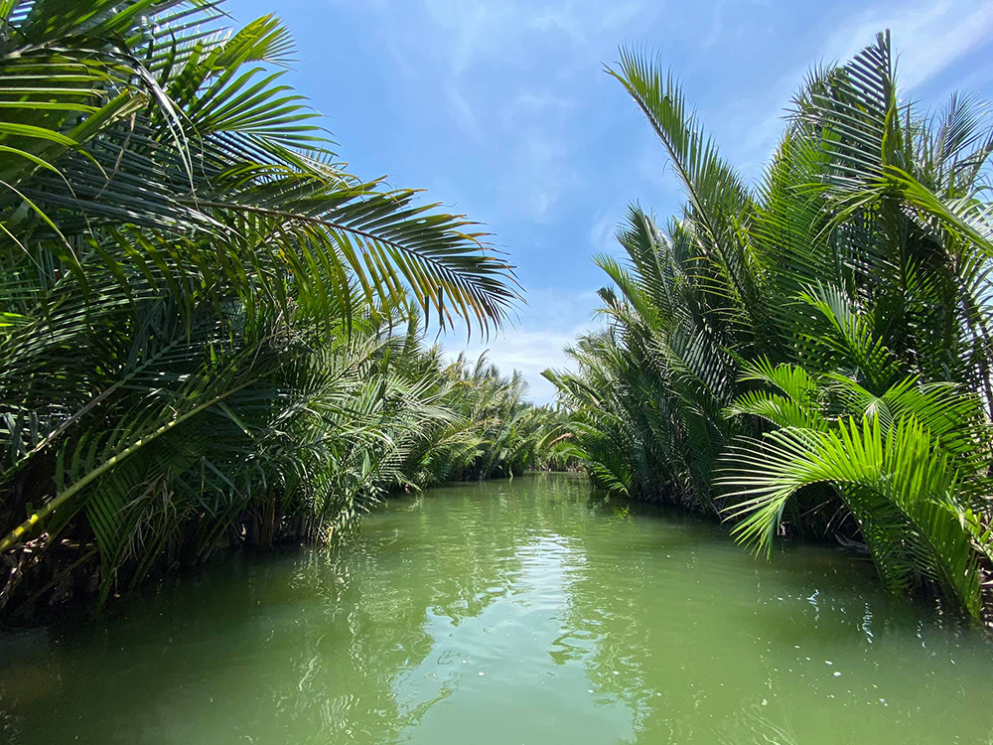
BÀI 6: RỪNG Ở VIỆT NAM
2. Một số loại rừng phổ biến ở Việt Nam
Rừng cau dừa hoặc rừng ngập nước
Hãy cho biết tên gọi loại rừng hình trên ?

Slide 14
BÀI 6: RỪNG Ở VIỆT NAM
2. Một số loại rừng phổ biến ở Việt Nam
Tại địa phương em ở có những loại rừng nào? Hãy kể rừng ở Việt Nam mà em biết?

Slide 15
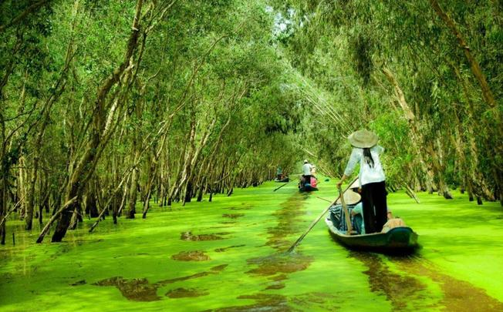
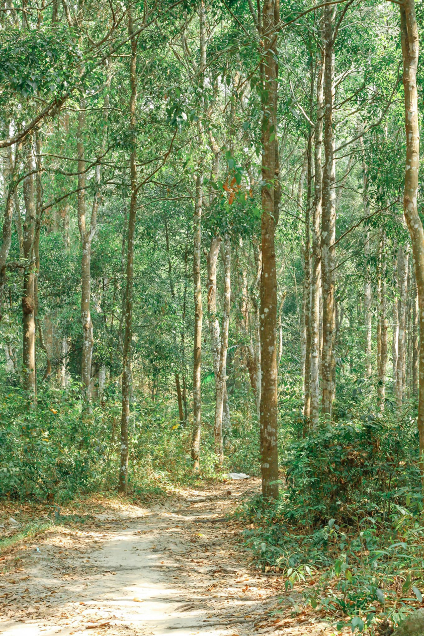
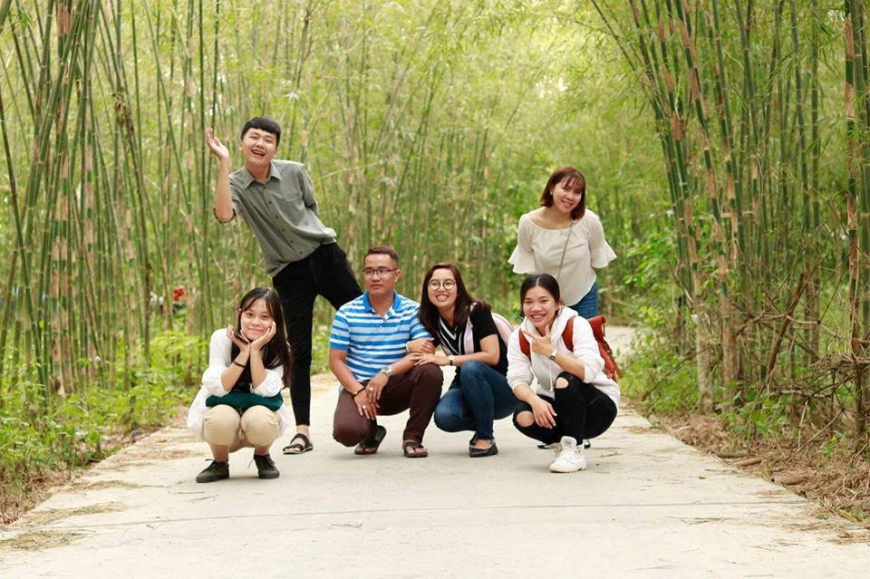
BÀI 6: RỪNG Ở VIỆT NAM
2. Một số loại rừng phổ biến ở Việt Nam
Rừng tre nứa
Rừng sao
Rừng tràm Trà sư

Slide 16
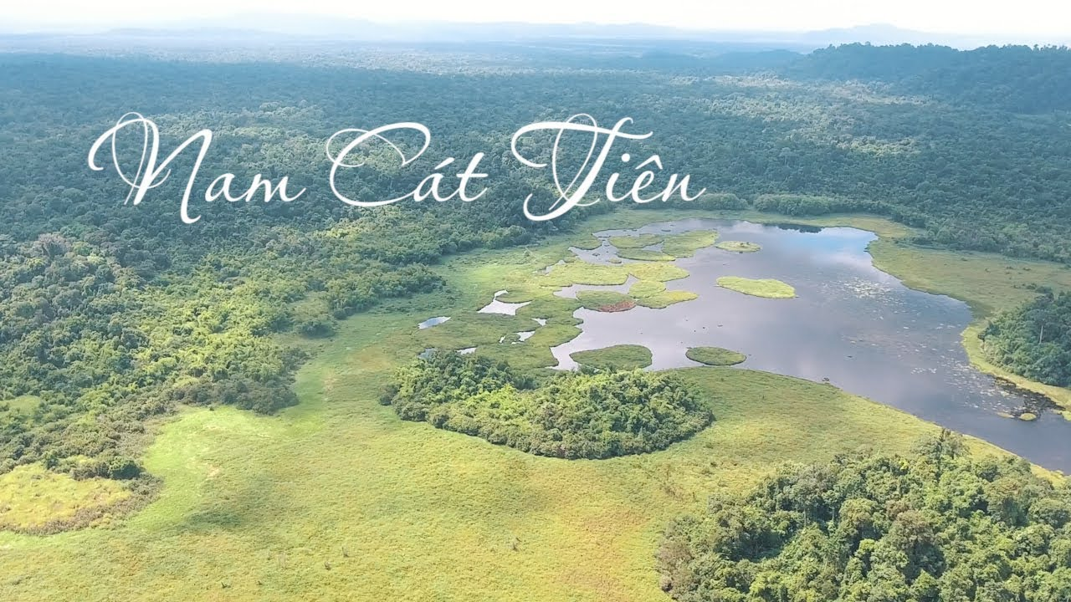
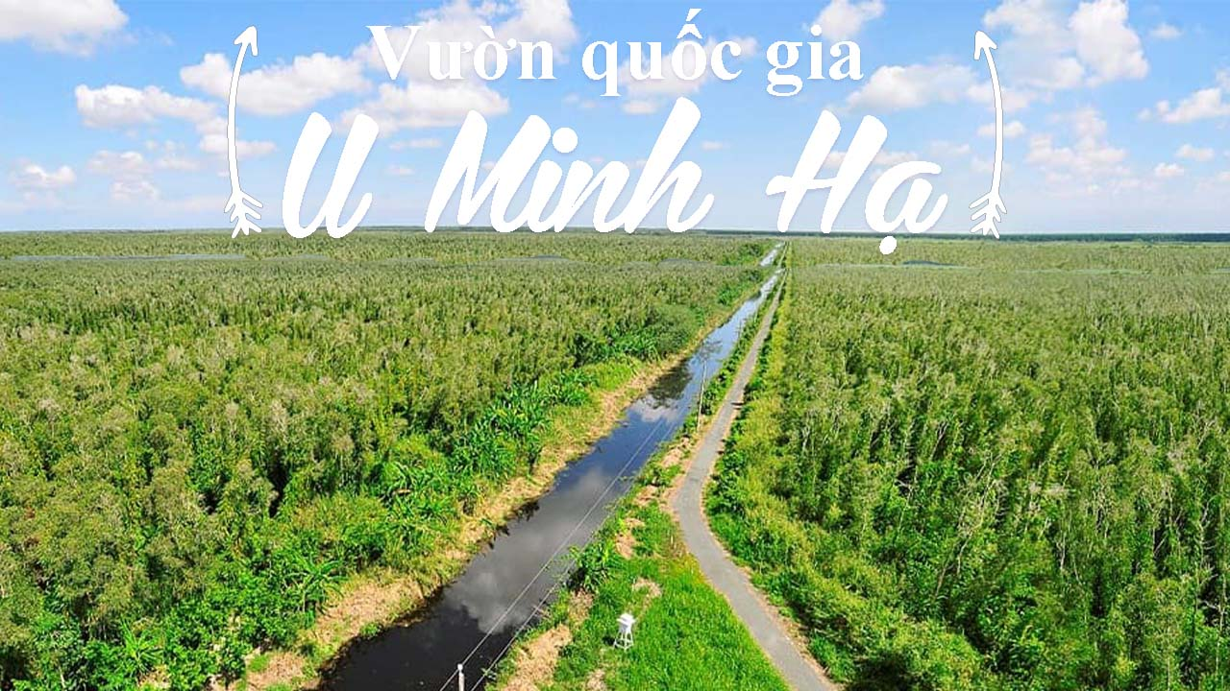

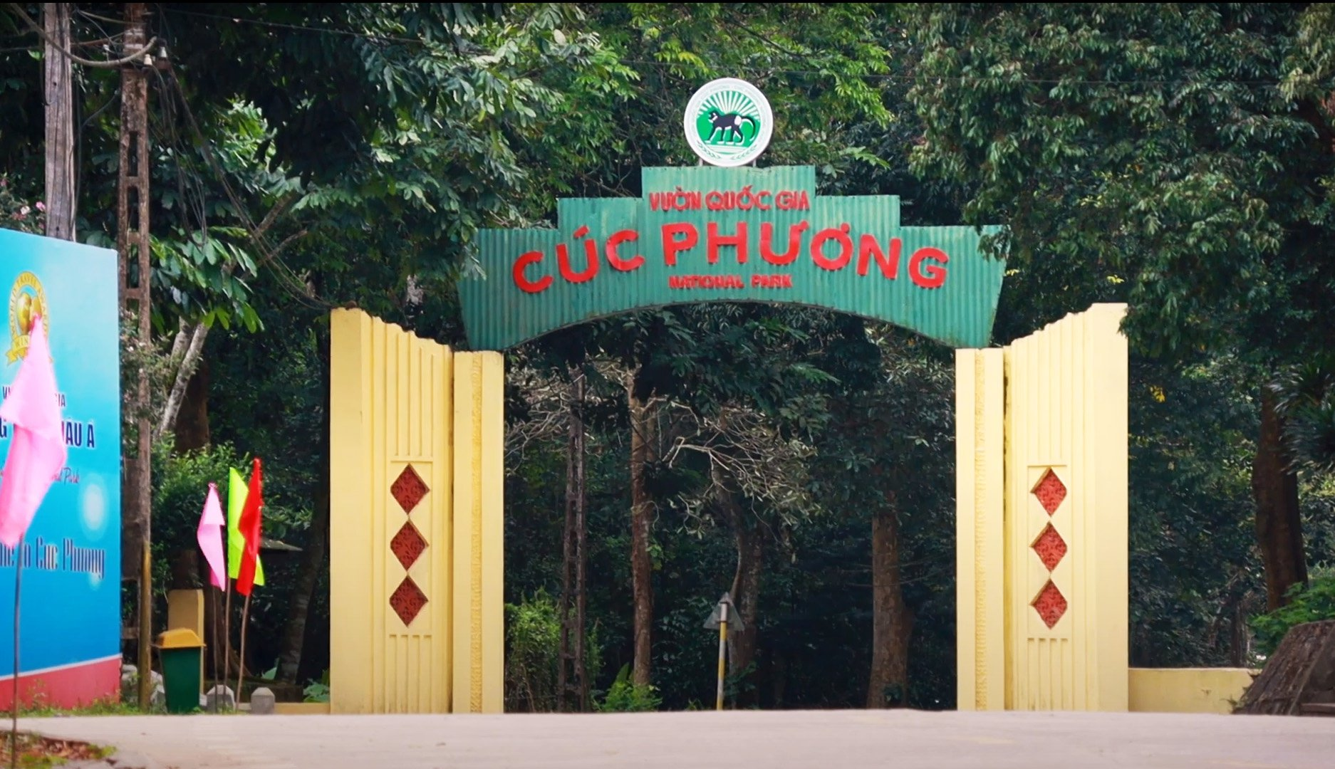
BÀI 6: RỪNG Ở VIỆT NAM
2. Một số loại rừng phổ biến ở Việt Nam

Slide 17
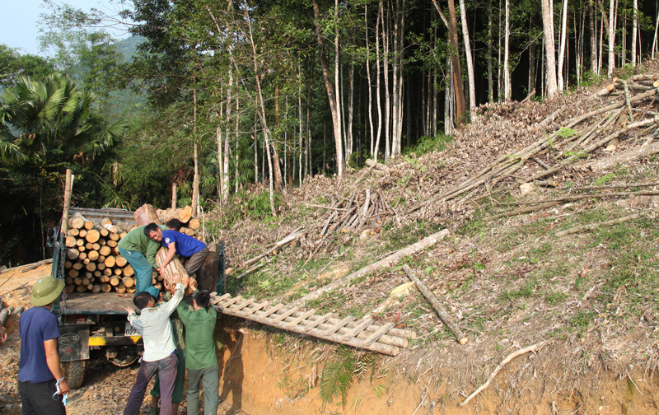
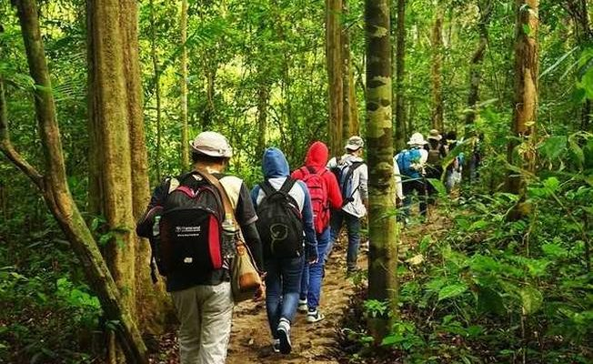
BÀI 6: RỪNG Ở VIỆT NAM
2. Một số loại rừng phổ biến ở Việt Nam
Thảo luận nhóm (2 phút)Hình 6.4 cho thấy rừng giúp ích cho môi trường và cho đời sống con người thế nào?
a
b
c

Slide 18
BÀI 6: RỪNG Ở VIỆT NAM
2. Một số loại rừng phổ biến ở Việt Nam
a
b
c
rừng sản xuất
rừng đặc dụng
rừng phòng hộ

Slide 19
BÀI 6: RỪNG Ở VIỆT NAM
2. Một số loại rừng phổ biến ở Việt Nam
Rừng trong tự nhiên được phân loại theo những cách nào?
+ Phân loại theo nguồn gốc hình thành: rừng tự nhiên, rừng trồng.
+ Phân loại theo cây: rừng tràm, rừng thông, rừng tre nứa...
+ Phân loại theo trữ lượng: rừng rất giàu, rừng giàu, rừng trung bình, rừng nghèo...
+ Phân loại theo điều kiện lập địa: rừng núi đất, rừng núi đá, rừng ngập nước, rừng đất cát.

Slide 20
BÀI 6: RỪNG Ở VIỆT NAM
2. Một số loại rừng phổ biến ở Việt Nam
Nước ta có mấy loại rừng?
Ở nước ta, rừng chủ yếu phân loại theo mục đích sử dụng riêng, có 3 loại rừng:
+ Rừng sản xuất
+ Rừng đặc dụng
+ Rừng phòng hộ

Slide 21
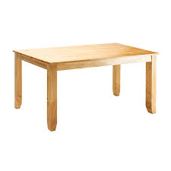
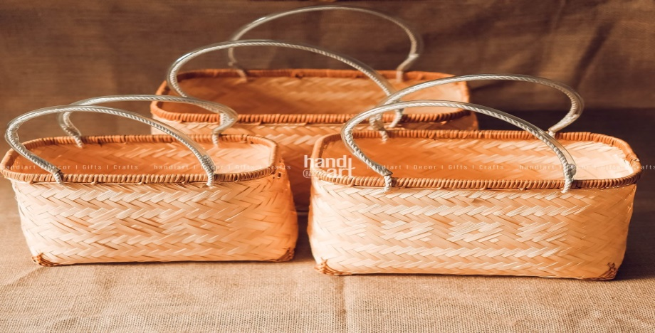
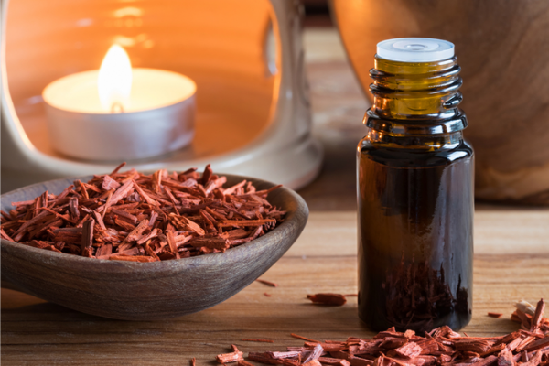
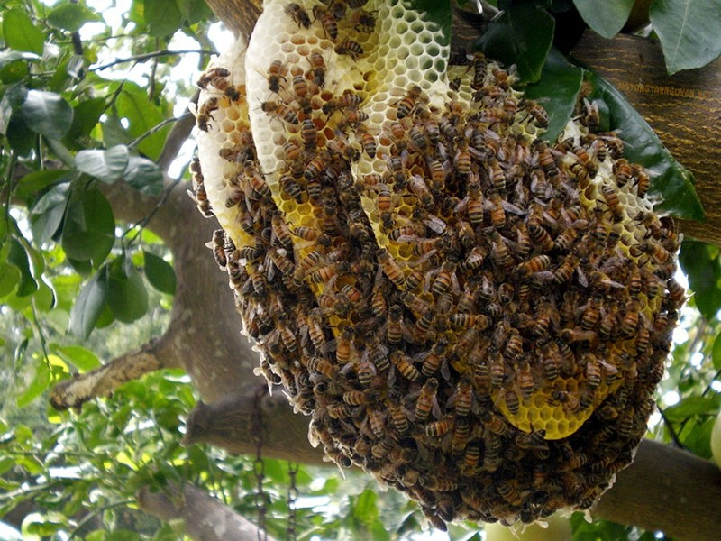
LUYỆN TẬP
1. Quan sát hình 6.5 SGK và kể tên những sản phẩm thu được từ rùng phục vụ cho đời sống.
a
b
c
d

Slide 22
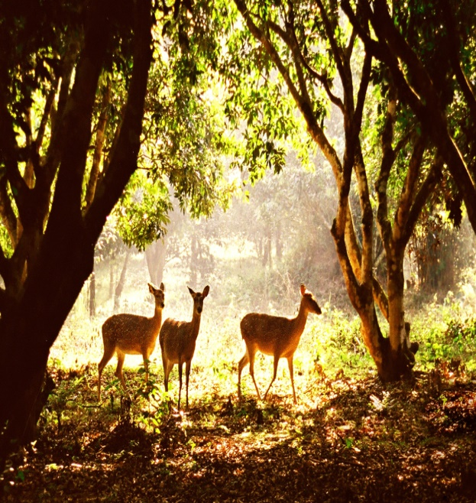
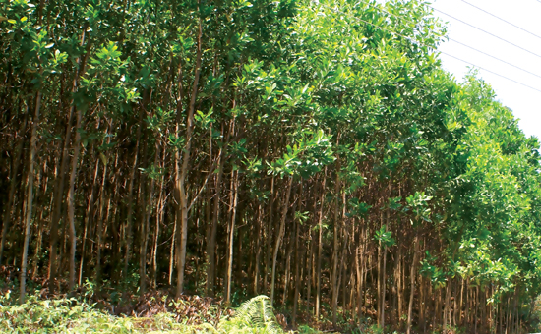
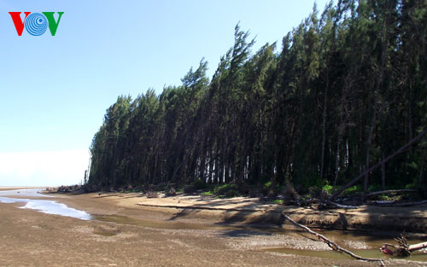
LUYỆN TẬP
2. Hãy cho biết mục đích sử dụng các loại rừng thể hiện ở H.6.6, H.6.7, H.6.8.
Hình 6.6: Rừng Cúc Phương
Hình 6.7: Rừng keo trồng
Hình 6.8: Rừng phi lao

Slide 23
VẬN DỤNG
Rừng giúp ích như thế nào cho cuộc sống của gia đình em và người dân địa phương nơi em sinh sống?

Slide 24
HƯỚNG DẪN VỀ NHÀ
Học bài theo các câu hỏi ở phần luyện tập.
Đọc trước bài 7: TRỒNG, CHĂM SÓC VÀ BẢO VỆ RỪNG.

